Slide 1



DetermInants of Antimicrobial use aNd de-escalAtion in critical care

Slide 2
多施設国際観察コホート研究
ESICM承認
対象患者
  重症患者
  経験的抗菌薬治療を受けている患者
  ICU入室中で感染症が疑われる、あるいは確定診断されている患者

Slide 3
プロトコール概要
現状
スケジュール
ケースレポートフォーム（CRF）と電子ケースレポートフォーム（eCRF）
研究チーム、組織
Q & A

Slide 4
プロトコール概要
現状
スケジュール
ケースレポートフォーム（CRF）と電子ケースレポートフォーム（eCRF）
研究チーム・組織
Q & A

Slide 5
研究チーム・組織
研究責任者
Jan J. De Waele (Ghent, Belgium), Jan.DeWaele@UGent.be
Liesbet De Bus (Ghent, Belgium), Liesbet.DeBus@UGent.be
運営委員会
Pieter Depuydt (Ghent Belgium)
George Dimopoulos (Athens, Greece)
Jose Garnacho Montero (Sevilla, Spain)
Marc Leone (Aix-Marseille, France)
Jeff Lipman (Brisbane, Australia)
Jose-Artur Paiva (Porto, Portugal)
Jason Roberts (Brisbane, Australia)
Jeroen Schouten (Nijmegen, The Netherlands)
Alexis Tabah (Brisbane, Australia)
Jean-Francois Timsit (Paris, France)
Jean-Ralph Zahar (Angers, France)

Slide 6
研究チーム・組織
国際コーディネーターの役割
地域の研究者の決定
ケースレポートフォーム（CRF）の翻訳の補助
国単位での承認の申請
そのほかの参加病院での認証の補助
研究施設と中央組織との橋渡し
→ 参入期間（適切な患者の参入とフォローアップを指導する）
→ クオリティコントロール期間

Slide 7
研究チーム・組織
地域の研究者の役割
所属病院での承認の申請（研究開始前に中央組織（NC）へ承認書類のスキャンコピーを送付）
電子CRF（eCRF）が正確に登録されているか、期限内に完成されているかを確認する（参入期間終了後90日以内に）
データ収集の完全性、一貫性、質を保証する
質問に迅速に回答する
→ 参入期間
→ クオリティコントロール期間

Slide 8
プロトコール概要
現状
スケジュール
ケースレポートフォーム（CRF）と電子ケースレポートフォーム（eCRF）
研究チーム、組織
Q & A

Slide 9
プロトコール概要
参入基準、除外基準
18歳以上
ICUに入室しており、48時間以上ICU管理が必要と予測される
感染症が疑われる、あるいは確定診断されている（市中、医療関連、院内、ICU関連）
ICU入室後、あるいはICU入室24時間前以内に経験的抗菌薬治療が開始されている
抗菌薬治療開始時には起炎微生物および抗菌薬感受性が判明していない（グラム染色の結果は判明していてもよい）
インフォームドコンセントへの署名（地域の倫理委員会が必要とした場合）
患者は本研究に一度しか参加できない

Slide 10
プロトコール概要
2016年10月以降の2週間の期間、患者を参入させる。参加施設は施設やスタッフの事情に合わせて好きな2週間を選択可能である
参入基準に該当し除外基準に該当しないすべての連続する患者を参入させる。参入開始から28日間患者を追跡する

Slide 11
プロトコール概要
一次アウトカム
経験的抗菌薬のde-escalation率
de-escalationされた患者と、されなかった患者での7日後の臨床的治癒率

Slide 12
プロトコール概要
二次アウトカム
どのような経験的抗菌薬が選択されていたか
適切な経験的抗菌薬が選択されていたか
どのような原因限定抗菌薬が選択されていたか
De-escalationされた患者とされなかった患者での
  抗菌薬治療期間
  ICU入室期間
  抗菌薬非投与期間
  28日死亡率
  抗菌薬耐性菌の分離
  感染症の再燃、二次感染
負荷投与の有無
持続投与、延長投与の有無

Slide 13
プロトコール概要
現状
スケジュール
ケースレポートフォーム（CRF）と電子ケースレポートフォーム（eCRF）
研究チーム、組織
Q & A

Slide 14

CRF とeCRF
データ登録
すべての施設、患者情報は電子データ収集システムを用いて収集される
  Castor EDC（オンラインのデータ収集システム）を使用する
  あらかじめ定められたチェックリストに記入する
  Ghent University Hospitalによるサポート: 月ー金、午前8時から午後2時 (GMT)
すべての患者情報は患者氏名が明かされることなく収集される

Slide 15
CRFとeCRF
センター情報フォームに含まれるもの
施設ごと一度のみ登録
ICU関連情報
微生物検査室の検査に関する情報
de-escalationの定義
背景の抗菌薬耐性状況

Slide 16
CRFとeCRF
ケースレポートフォームに含まれるもの
患者情報
  ICU入室時
  day 0 = 研究参入日 = 経験的抗菌薬治療開始日
  day 3
感染症に関する情報
治療に関する情報
予後に関する情報（28日目あるいは退院時に評価）

Slide 17
プロトコール概要
現状
スケジュール
ケースレポートフォーム（CRF）と電子ケースレポートフォーム（eCRF）
研究チーム、組織
Q & A

Slide 18
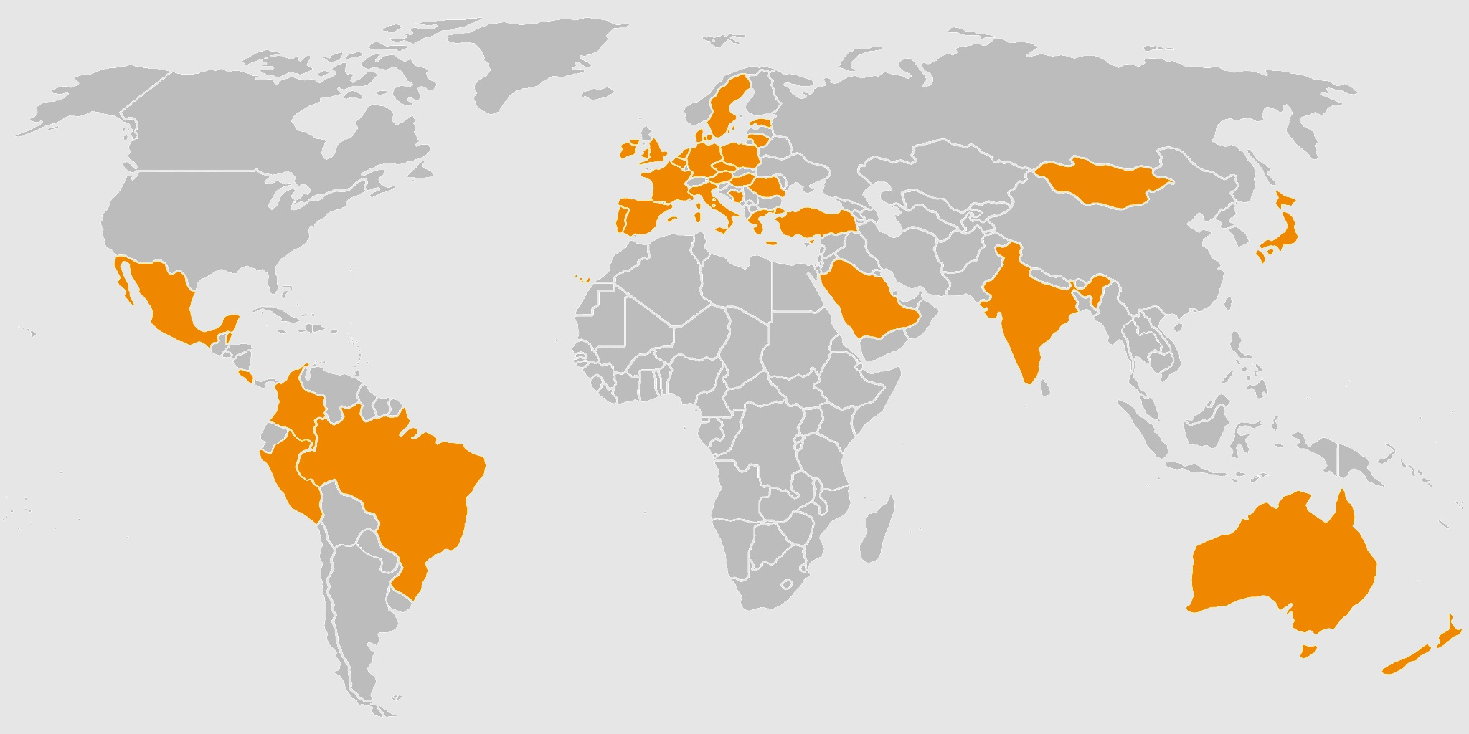
現状

Slide 19
現状
国際コーディネーター
Austria
Belgium
Bosnia Herzegovina
Brazil
Central America
Colombia
Czech Republic
Denmark
Estonia
France
Germany
Greece
Hungary
India
Republic of Ireland
Philipp Eller
Jan De Waele
Peda Kovacevic
Thiago Lisboa
Jorge Hidalgo
Mario Arias
Michal Lips
Morten Steensen
Joel Starkopf
Marc Leone
Maria Deja
George Dimopoulos
Akos Csomos
Kapil Zirpe
Ignacio Martin-Loeches
日本
Lithuania
Mexico
Netherlands
Poland
Portugal
Romania
Spain
Sweden
Turkey
United Kingdom
藤谷茂樹
Vosylius Saulius
Claudia Olvera
Jeroen Schouten
Andrei Mikstacki
Jose-Arthur Paiva
Dana Tomescu
Jose Garnacho-Montero
Fredrik Sjovall
Murat Akova
Maurizio Cecconi

Slide 20
プロトコール概要
現状
スケジュール
ケースレポートフォーム（CRF）と電子ケースレポートフォーム（eCRF）
研究チーム、組織
Q & A

Slide 21
現在までに行われたこと
プロトコール
ケースレポートフォーム、センターレポートフォーム
登録方法
www.dianastudy.ugent.be
ESICMの承認
Ghent病院の倫理委員会の承認
電子レポートフォームの作成
clinicaltrials.gov (NCT02920463)への登録
スケジュール
2016年10月4日
ミラノにてキックオフ

Slide 22
スケジュール
2016年10月24日
ほかの施設の参入開始
2017年6月30日
研究参入終了
2017年9月30日
データ登録終了
2016年10月4日
ミラノにてキックオフ
2016年10月17-30日ベルギーGhent病院での患者参入
2017年1月31日Jan Ghent病院での
データ登録終了
2016年10月31日-11月27日
Ghent病院での
28日追跡期間

Slide 23
プロトコール概要
現状
スケジュール
ケースレポートフォーム（CRF）と電子ケースレポートフォーム（eCRF）
研究チーム、組織
Q & A

Slide 24
Q&A

Slide 25
REGISTER NOW
www.dianastudy.ugent.be
DetermInants of Antimicrobial use aNd de-escalAtion in critical care

